Slide 1
OLTRE L’ENDOCARDITE.. LA COLECISTITE
Maria Rita Genovese
Scuola di Specializzazione in Pediatria
Università degli Studi di Trieste

Slide 2
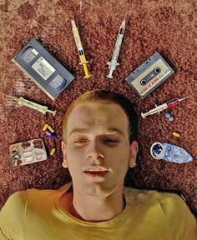
Gabriel 17aa
Dai 15 anni poliabuso di sostanze stupefacenti: benzodiazepine ev, cocaina, metamfetamine, ossicodone e infine eroina
Dopo qualche ora dall’assunzione di una dose di eroina tramite siringa non sterile presenta: febbre elevata con brivido, cefalea diversi vomiti e dolore addominale
Assunto paracetamolo senza risoluzione del quadro
Condotto presso il nostro PS → GB 13.830 mmc; N 12.680 mmc, PCR 16,3 mg/L + alterazione enzimi epatici e CPK
Urine oppiacei >2000 ng/mL

Slide 3
Sospetto di infezione acuta in atto→ una dose di ceftriaxone
Esclusa endocardite: ECG ed ecocardio nella norma
Eco addome: colecisti poco distesa a pareti minimamente armonicamente ispessite circondata da tessuto adiposo imbibito, disomogeneo e ipervascolarizzato in un quadro di tipo infiammatorio
A distanza di 12 ore gli esami:
GB 22.410 mmc N 18.990 mmc
PCR 76,9mg/L
AST 98 U/L, ALT 118 U/L, Gamma GT 146 U/L, CK totale 353 U/L
COLECISTITE ACUTA

Slide 4
Avviata terapia con ampi/sulbactam (1g x 3v/die) e tobra (400 mg 1/die)
Risoluzione del quadro → A due settimane esami nella norma
Tutti gli esami infettivologici sono risultati negativi (HVC,HBV, emocoltura, PCR per invasivi)
L’episodio di Gabriel di colecistite acuta sembrerebbe correlabile alla sua tossicodipendenza da eroina ed utilizzo di siringhe non sterili!
Notes:
Dimesso a distanza di 5 giorni dall’avvio della terapia antibiotica iniettiva→ proseguito a domicilio Ciprofloxacina 500mg per os per altri 7 giorni

Slide 5
In letteratura pochissimi casi
Nei pazienti eroinomani febbrili, escludi subito l’endocardite, ma pensa anche alla colecistite !

